Slide 2
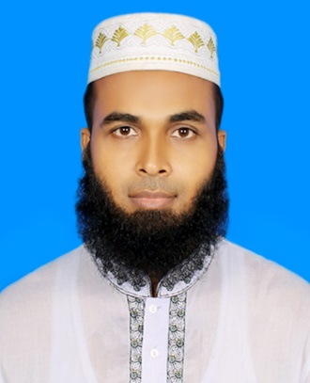
শিক্ষক পরিচিতি
জোবায়ের কাজী
সহকারি শিক্ষক (ইসলাম ও নৈতিক শিক্ষা)
মুক্তবাংলা চারিপল্লী মাধ্যমিক বিদ্যালয়
চিতলমারী,বাগেরহাট।
মোবাইল নং ০১৯২৩০৬১৫৯৭
ই-মেইল- kazizobair1@gmail.com

Slide 3
পাঠ পরিচিতি
শ্রেণিঃ ৯ম
বিষয়ঃ ইসলাম ও নৈতিক শিক্ষা অধ্যায়ঃ চতুর্থ
পাঠঃ ১২
সময়ঃ৫0মিনিট

Slide 4
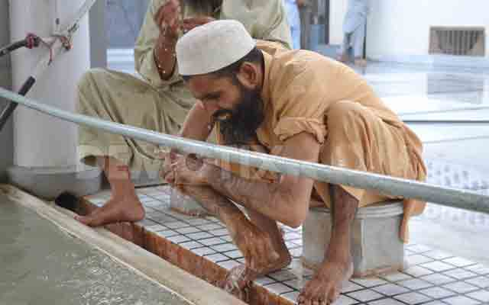
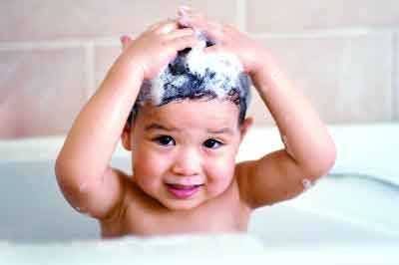
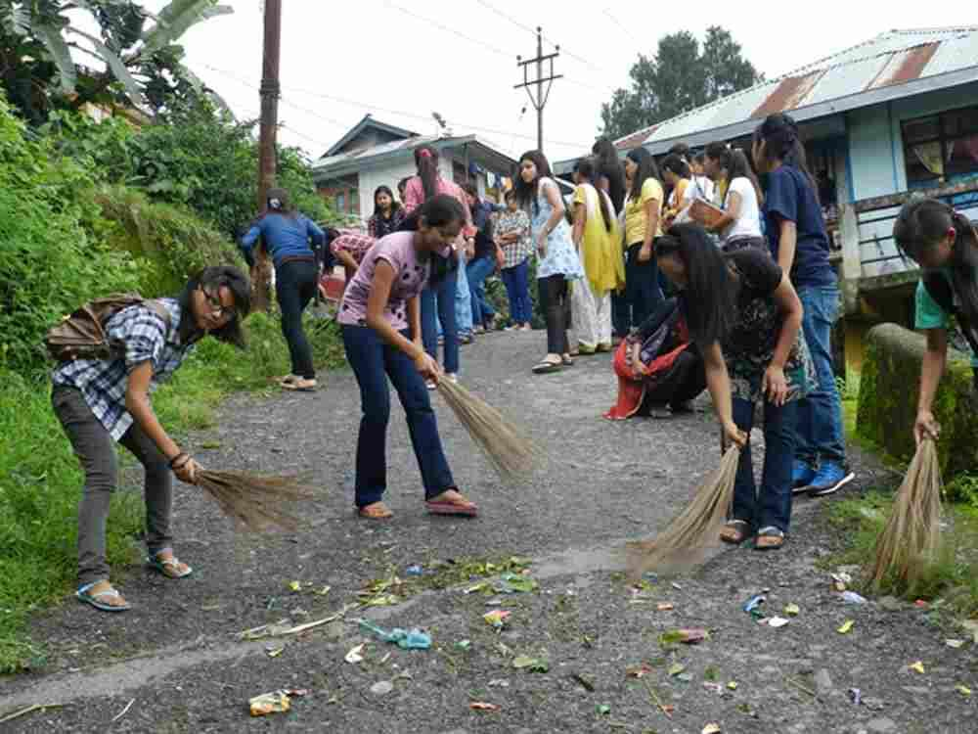
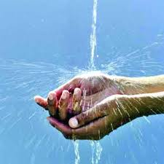
গোসল করছে
অজু করছে
রাস্তা পরিষ্কার করছে
হাত পরিষ্কার করছে

Slide 5
পাঠ ঘোষনা…
পরিচ্ছন্নতা

Slide 6
শিখন ফল
এই পাঠ শেষে শিক্ষার্থীরা
১/ পরিষ্কার পরিচ্ছন্নতা কী তা বলতে পারবে।
২/ পরিষ্কার পরিচ্ছন্নতার উপায় গুলো সনাক্ত করতে পারবে।
৩/পরিষ্কার পরিচ্ছন্নতার গুরূত্ব ব্যাখ্যা করতে পারবে ।

Slide 7
পরিছন্নতা কি
স্বাস্থ্য রক্ষার জন্য যেসব নিয়ম কানুন অনুস্মরন করা হয় তাকে পরিছন্নতা বলে

Slide 8
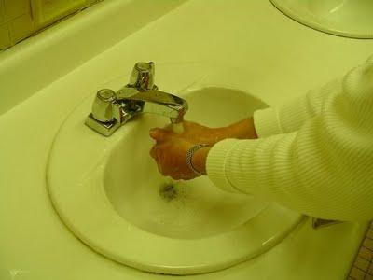
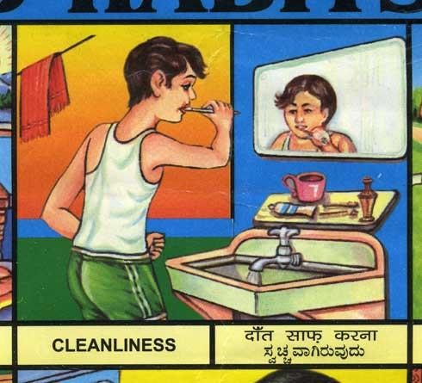
পরিষ্কার পরিচ্ছন্নতার কিছু চিত্র

Slide 9
মহানবী(স)ইরশাদ করেন......
“পবিত্রতা ঈমানের অঙ্গ”

Slide 10
একক কাজ
১ / পরিচ্ছন্নতার সংজ্ঞা লিখ ?
২ / আল্লাহ কাদের কে ভালো বাসেন?
৫ সময়ঃ মিনিট

Slide 11
দল গত কাজ
পরিবেশ পরিচ্ছন্ন রাখার একটি রূপ রেখা তৈরী কর

Slide 12
মূল্যায়ন
১/ যারা পবিত্র থাকেন তাদেরকে কে ভালো বাসেন ?
২/আমরা মল মুত্র কোথায় ত্যাগ করব ?
৩/আমরা হাত ,পা, নখ,চুল,দাঁত সর্বদা কি করব?
৪/ কাপড় –চোপড় পরিষ্কার থাকলে দেহ মন কি থাকে?

Slide 13
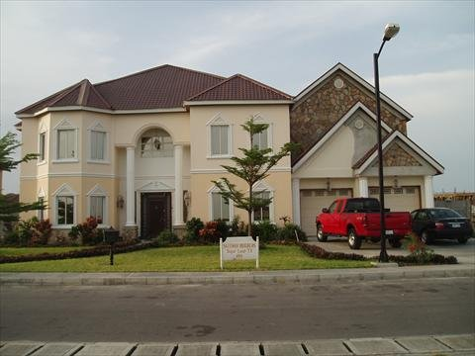
বাড়ীর কাজ
শরীর ,পোষাক,পরিবেশের পরিচ্ছন্নতা সম্পর্কে ১০টি বাক্য খাতায় লিখে আনবে ।

